Slide 1
网络攻防实验
参考教材：张玉清 陈深龙，杨彬编，网络攻击与防御技术实验教程，清华大学出版社

Slide 2
CONTENTS
目录
实验要求和准备
实验2 端口扫描程序设计实验（2课时）
实验3 Nessus扫描工具的使用（2课时）
实验4 网络嗅探与防范（2课时）
实验5 开发基于 WinPcap 的嗅探器（4课时）
实验9 缓冲区溢出攻击与防范（3课时）
实验10 通过SQL注入获得网站后台用户密码（3课时）
实验11 冰河木马实验（2课时）
实验12 病毒清除实验（2课时）
实验14 Linux 上 Snort 的安装与配置（4课时）
Notes:
选了9个

Slide 3
01
实验要求和准备

Slide 4


实验要求和准备
实验要求
1、从中选择8个课时的实验。
2、每个选择的实验按照要求撰写实验报告。
实验准备
1、安装虚拟机软件VMWare或Virtual Box。
2、新建虚拟机，安装系统（Windows或Linux），配置可选择系统推荐配置，网络建议设置成桥接模式。

Slide 5
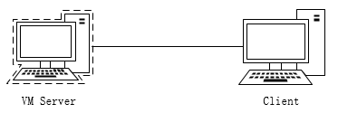
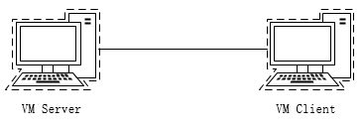
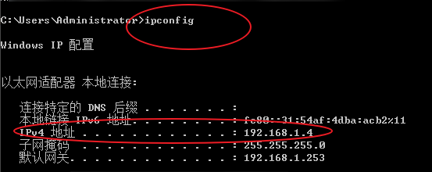
搭建局域网
实验拓扑图
1、虚拟机网络配置为桥接模式，开启后自然处于同一局域网。
2、查看ip地址。（ Windows可以通过ipconfig命令，Linux通过ifconfig命令。）
Notes:
做过网络实验的话应该会搭。

Slide 6
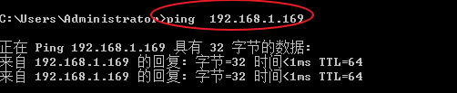
搭建局域网
3、在两台主机的命令行都尝试输入命令：ping +另一台机器的IP地址。
4、有回复说明网络已连通。
5、到这里局域网就搭好了，后面统一简称为服务器和客户端。

Slide 7
02
工具使用类实验

Slide 8
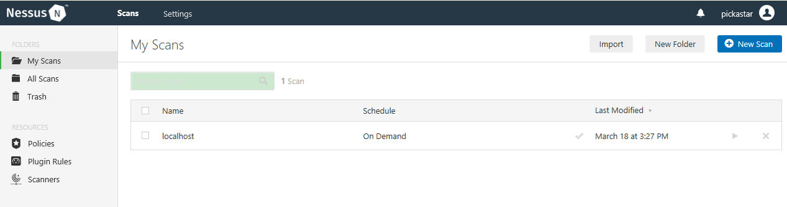
实验3 Nessus扫描工具的使用（2课时）
实验内容
（1）安装Nessus。
（2）配置Nessus，分配具体用户。
（3）用Nessus对局域网或者公网主机进行扫描。

Slide 9
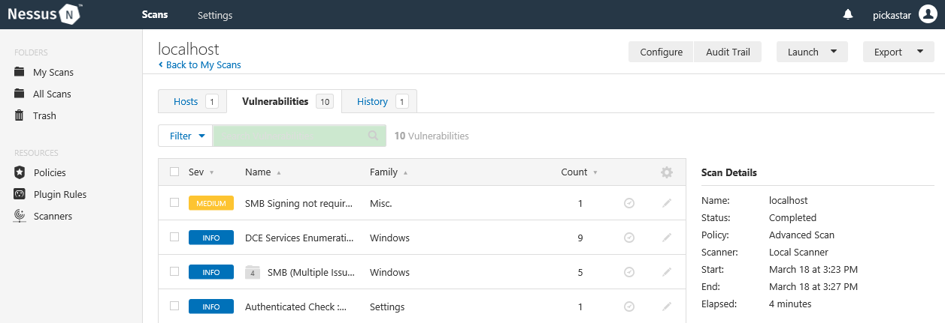
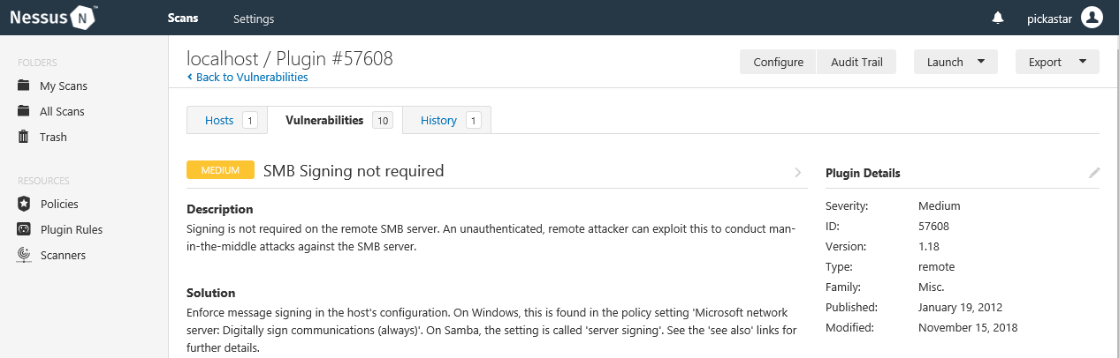
实验3 Nessus扫描工具的使用（2课时）
实验内容
（4）分析扫描结果报告，获取系统的有用信息，发现网络系统的安全漏洞。
（5）提出防范扫描工具的具体措施，并付诸实施。再用Nessus进行扫描，比较两次扫描结果的异同。

Slide 10
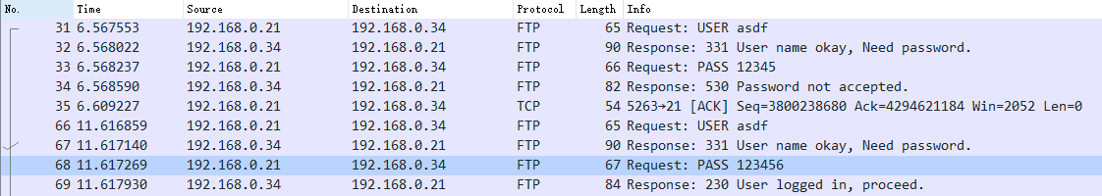
实验4 网络嗅探与防范（2课时）
实验内容
通过使用Sniffer 工具，完成：
（1）监听用户通过网页登录邮箱的过程，分析捕获数据包，了解数据包所使用的网络协议。
（2）在主机上进行 FTP 登录，并进行嗅探，把嗅探到的重要信息找出来，尤其是用户名和密码
完成嗅探工作之后，设计一种安全方案对局域网嗅探器进行防范，付诸实施，然后再打开嗅探器，看是否还能够捕获到上述数据。

Slide 11
实验4 网络嗅探与防范（2课时）
实验要点
防范网络嗅探
设置过滤规则
关闭不必要的应用，或阻止其联网
设置SSL加密传输
更快的找到所需要信息

Slide 12
实验 14 Linux 上 Snort 的安装与配置（4课时）
实验内容
在 Linux 操作系统中，下载并安装 Apache，PHP，MySQL，Snort，Barnyard2，BASE 等源码库。
将 Snort 配置为网络入侵检测模式，利用 BASE 作为入侵检测的分析控制台，将 Snort 的日志、报警、权限等信息写入 MySQL 数据库。

Slide 13
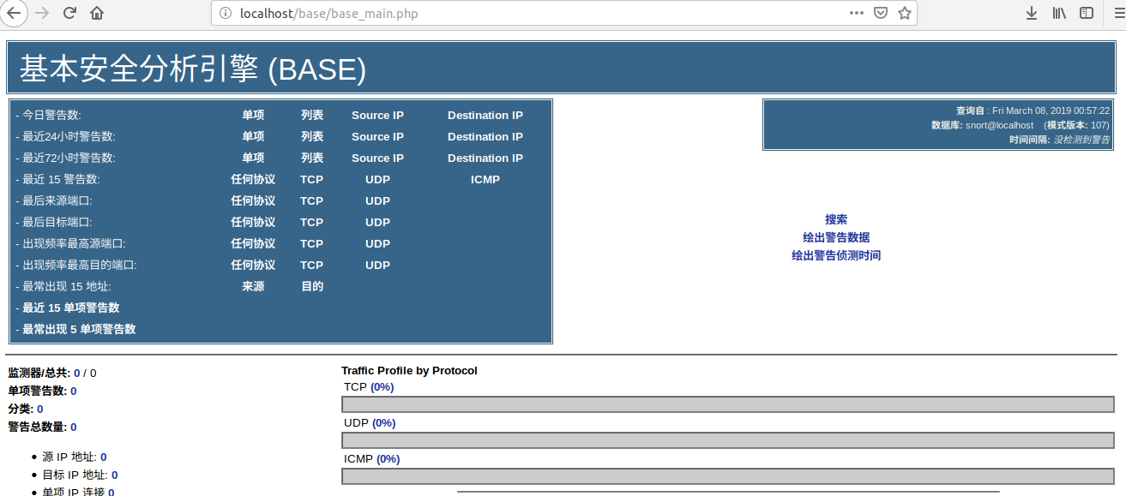
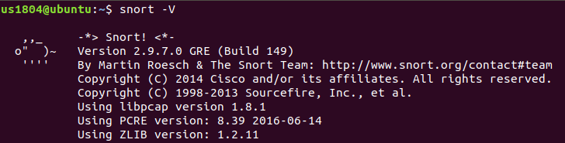
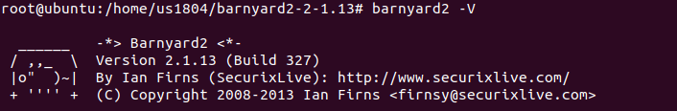
实验 14 Linux 上 Snort 的安装与配置（4课时）
实验环境：Ubuntu 18.04
1、修改Ubuntu源
2、安装Lamp
安装Apache 2 Web服务器，MySQL数据库，安装PHP（PHP必须安装5及其以下的版本），测试PHP
3、安装，配置，测试Snort
4、安装，配置，测试Barnyard2
5、安装，配置BASE
6、使用Snort。

Slide 14
03
编程开发类实验

Slide 15
实验 2 端口扫描程序设计实验（2课时）
实验内容
编程实现TCP全连接扫描（也叫TCP Connect扫描），对指定目标主机实现端口扫描。
（1）关闭主机防火墙，用自行开发的扫描程序对目标主机扫描，发现目标主机端口开放情况。
（2）打开主机防火墙，再次扫描主机端口开放情况，比较两次扫描结果的不同。
Notes:
端口扫描作用
TCP 全连接扫描方法是利用TCP 的3 次握手，与目标主机建立正常的TCP 连接，以判断目标主机是否开放。这种方法的缺点是非常容易被记录或被检测出来。

Slide 16
实验 2 端口扫描程序设计实验（2课时）
实验要点
对指定目标主机实现端口扫描
TCP全连接扫描
Socket客户端，协议格式为TCP
可以设置Socket客户端要连接的服务器IP和端口，在一定范围内进行循环扫描
判断端口是否开放
观察现象
0
判断Socket连接是否成功
设置防火墙规则打开端口；关闭防火墙后开启FTP服务器、Web服务器等

Slide 17
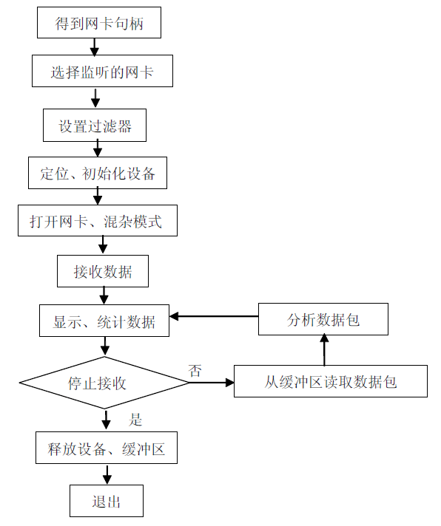
实验 5 开发基于 WinPcap 的嗅探器（4课时）
实验内容
开发出一个简单的 Windows 平台上的 Sniffer 工具，能显示所捕获的数据包并能做简单的分析或统计。主要内容如下：
（1）列出监测主机的所有网卡，选择一个网卡，设置为混杂模式进行监听。
（2）捕获所有流经网卡的数据包，并利用 WinPcap 函数库设置过滤规则。
（3）分析捕获到的数据包的包头和数据，按照各种协议的格式进行格式化显示。

Slide 18
实验 9 缓冲区溢出攻击与防范（3课时）
实验内容
利用 War-ftp 1.65 Buffer Overflow 漏洞，在目标主机上添加一个用户。按照如下步骤进行：
（1）检测漏洞的存在。
（2）构造能够实现在目标主机上添加用户的 Shellcode。
（3）获取缓冲区的大小并定位溢出点 Ret 的位置。
（4）改变程序的流程使 War-ftp 在溢出之后执行 Shellcode。
（5）选择一种编程语言实现漏洞利用程序。

Slide 19
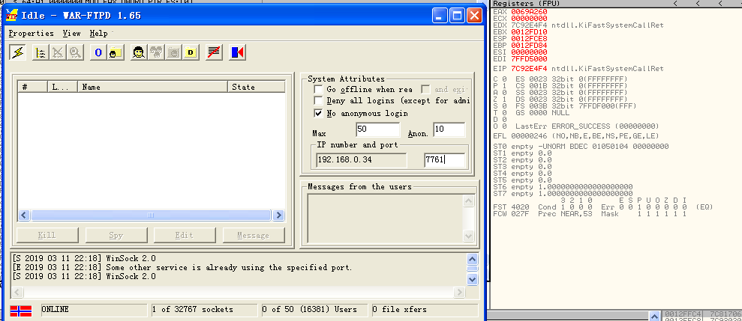
实验 9 缓冲区溢出攻击与防范（3课时）
1、漏洞检测。在服务器中使用olldbg打开war-ftp 1.65，degug->run，允许匿名登录；在客户端使用cuteftp登录，用户名使用依次增加的“AAA…”,当用户名长度超过480字节时，war-ftp 1.65出现异常甚至崩溃退出。

Slide 20
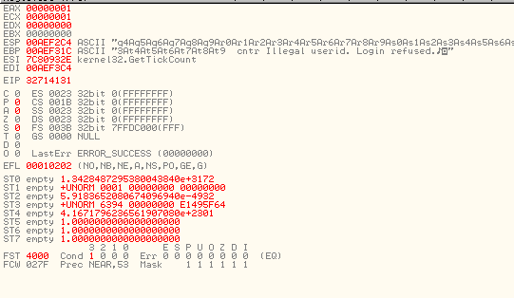
实验 9 缓冲区溢出攻击与防范（3课时）
2、获得缓冲区大小和定位溢出点ret位置。
生成随机不重复的字符串。将字符串送给FTP服务器，发生缓冲区溢出后，查看此时堆栈的内容。获得溢出堆栈中的字符串值，计算其对应的位置。
堆栈内容为：EIP 32714131，ESP q4Aq，EBP 3At4。
分别对应的位置为：EIP为指令指针寄存器，对应位置为485；ESP指向栈顶，位置为493,；EBP指向栈基地址，位置为581。

Slide 21

实验 9 缓冲区溢出攻击与防范（3课时）
3、设计构造Exploit的结构。（EIP为指令指针寄存器，对应位置为485；ESP指向栈顶，位置为493,；EBP指向栈基地址，位置为581。）
4、程序实现。构造溢出字符串；使用Socket连接目标主机；向目标主机发送溢出字符串；关闭连接。

Slide 22
04
综合实践类实验

Slide 23
实验10 通过SQL注入获得网站后台用户密码（3课时）
实验内容
通过模拟 SQL 注入攻击获得某网站后台登陆密码。
（1）通过本地服务器搭建模拟网站。
（3）测试其是否存在SQL注入漏洞，进行模拟攻击。
（3）获得后台数据库中的存储网站用户和密码的数据表。
（4）获得其中一对用户名和密码。
（6）用获得的用户名和密码验证是否能够登陆。
（7）为这个网站的SQL注入漏洞提出解决方案和防范方法。

Slide 24
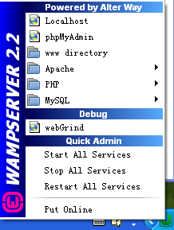
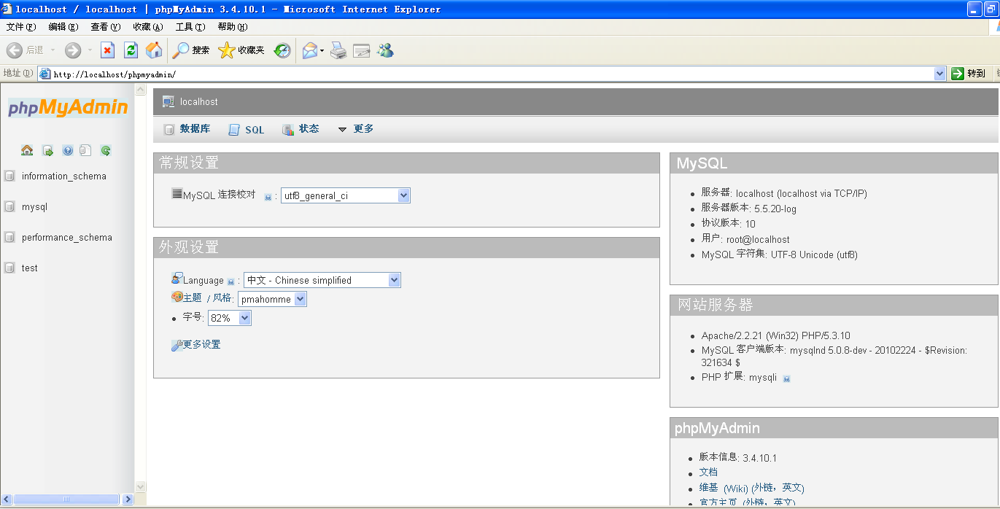
实验10 通过SQL注入获得网站后台用户密码（3课时）
搭建环境：
1、安装wamp，启动所有服务，“start all services”。
2、通过phpmyadmin，新建数据库test，导入admin.sql文件。
Notes:
（Wamp就是Windows Apache Mysql PHP集成安装环境，即在window下的apache、php和mysql的服务器软件。不用亲自去修改配置文件，WAMP一切都搞定了，这个软件在win平台上使用的较多。），

Slide 25
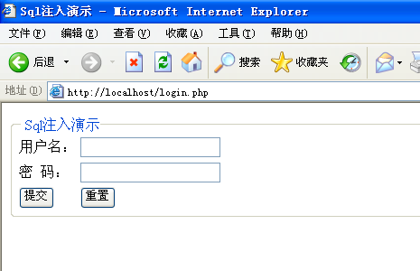
实验10 通过SQL注入获得网站后台用户密码（3课时）
3、将login.php和verify.php放入wamp的www文件夹。浏览器打开http://localhost/login.php即可看到登录页面。
测试漏洞：
用户名输入“’or 1=1#”，登录成功，或输入“’and 1=1#”不报错。
其原理为：原本要执行的语句为：select id from admin where name = ‘输入1’and pwd = ‘输入2’ ；实际执行时命语句为select id from admin where name = ‘’ or 1=1# and pwd = ‘输入2’ 。
Notes:
（这里可以通过不同情况对比，你可能就自己的输入是否是有用。
后续通过猜测一步步得到用户名和密码，这里假设所有的情况都是最普遍的情况，如管理员表表的名字为admin，实际运用的时候回可能不会这么容易，比如网站关闭了错误显示，这时就需要一些其他的办法，有兴趣的可以自己去看看课后资料）

Slide 26
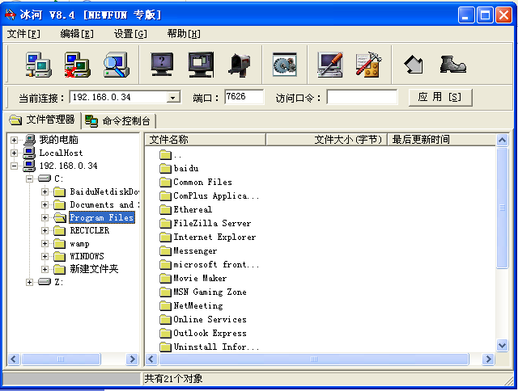
实验11 冰河木马实验（2课时）
实验内容
（1）在计算机 A 上运行冰河木马客户端。
（2）在局域网内另一台计算机 B 上种入冰河木马服务端，用计算机 A 对 B 进行控制。
（3）手动删除冰河木马，修改注册表和文件关联。
Notes:
冰河木马开发于1999年，在设计之初，开发者的本意是编写一个功能强大的远程控制软件，但一经推出，就依靠其强大的功能成为了黑客们发动入侵的工具。
大家可以通过这个实验了解一下木马的主要功能，并且学习如何清除木马。

Slide 27
实验12 病毒清除实验（2课时）
实验内容
（1）获得虚拟病毒的可执行文件，并运行（说明：该虚拟病毒并不是完整的病毒，不具备病毒的破坏模块，也不会感染系统文件，只作为学习实验之用）。
（2）分析虚拟病毒对系统的修改和影响。
（3）找到该虚拟病毒的关键技术并手动清除虚拟病毒。
Notes:
很简单，看说明文件一步步来做就OK了。

Slide 28
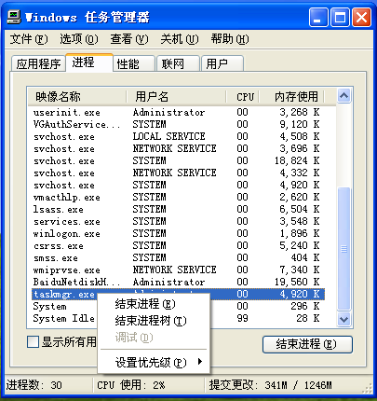
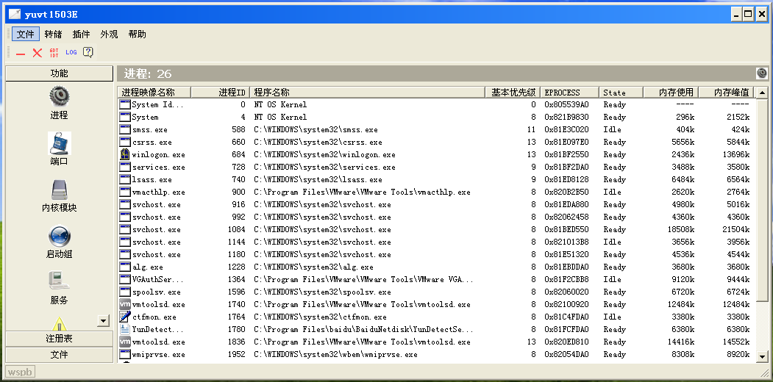
实验12 病毒清除实验（2课时）
清除病毒：
第一步：结束VirtualVirus.exe进程。
第二步：结束进程taskmgr.exe和explorer.exe。
方法1：用Windows的任务管理器中的结束进程树的方法。
方法2：使用可以同时结束两个进程的进程管理器，如IceSword。
Notes:
这两个进程的名称正好与系统进程相同，可以起到混淆作用。不仅如此，这两个进程还互相监控，一旦一个进程被杀掉，另一个进程就再次启动它。

Slide 29
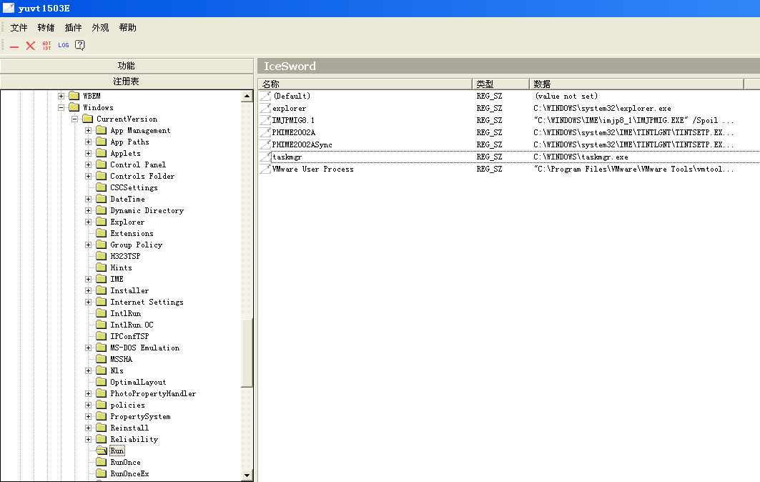
实验12 病毒清除实验（2课时）
第三步：修改注册表。用IceSword或者注册编辑器
第四步：删除病毒副本。

Slide 30
感谢聆听
Thank you

